Slide 2

EURE AUFGABE
Deine Snackidee gesünder interpretiert – egal ob vegan, klassisch oder cross over. Deiner Kreativität sind keine Grenzen gesetzt!
Alles muss natürlich als kalter oder warmer Snack in eurem Betrieb oder der Berufsfachschule ganz einfach zubereitet werden können.

Slide 3




DIE BEWERTUNGSKRITERIEN
Idee & Name
Zubereitung
Optik & Geschmack
Kalkulation
Diese Informationen sollen bei der erfolgreichen SNACK STAR® Ideenentwicklung
unterstützen und zur Einbindung in den Unterricht dienen.

Slide 4
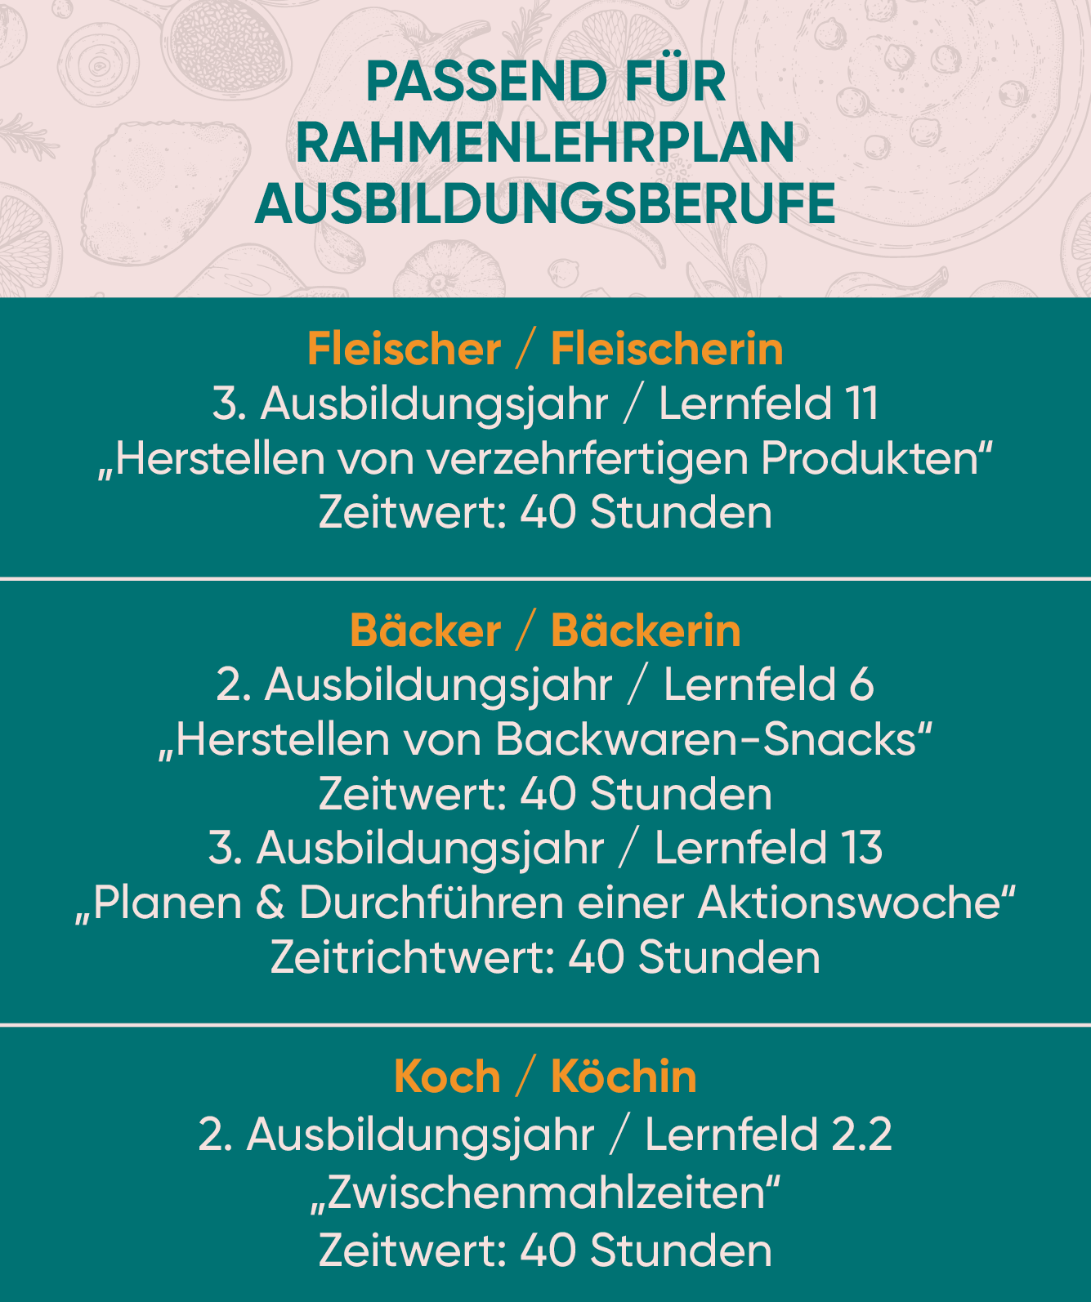
INHALT
Optische Herausforderung
Kaufstimulierende Faktoren
Geschmack entscheidet
Komfortabel verpacken

Slide 5
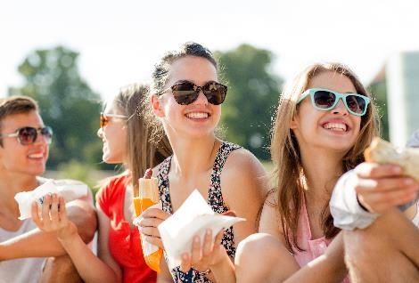
OPTISCHE HERAUSFORDERUNG
„Nichts ist beständiger als der Wandel.“ Charles Darwin, Naturforscher
Die Anforderungen an ein modernes Snack-Angebot ändern sich stetig und steigen kontinuierlich.
Der Kunde entscheidet heute je nach Situation
erlebnisorientiert
genussorientiert
zweckorientiert
nachhaltig
gesund
emotional
und das unabhängig von Tageszeiten.

Slide 6
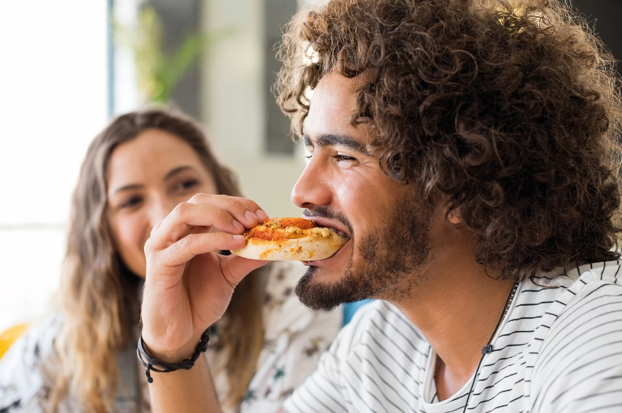
OPTISCHE HERAUSFORDERUNG
„Ein attraktives Snack-Angebot als Chance.“
Das Angebot und der Wettbewerb unter den Snack-Anbietern wird kontinuierlich
vielfältiger
attraktiver
ausgefallener.
Die Zukunft gehört kreativen Snack-Ideen, die wettbewerbsfähiger, nachhaltiger und mit praktischer to go Verpackung ausgestattet sind.

Slide 7
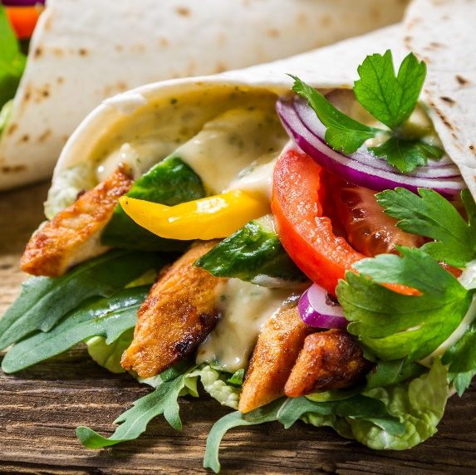
KAUFSTIMULIERENDE FAKTOREN
„Wege entstehen, indem man sie geht.“ Franz Kafka, Schriftsteller
Gefragt ist
eine Idee, die das Snack-Angebot attraktiv vorverkauft
eine appetitliche Optik, die „emotionalen“ Genuss vermittelt
ein Snack, der mindestens 60 Minuten, idealerweise bis zu 3 Stunden nach Zubereitung Frische vermittelt
ein Geschmack, der industrielle Snacks vergessen lässt
eine to go Mehrweg-Verpackung, die den Verzehr auch unterwegs problemlos ermöglicht
Wie aber lassen sich Geschmacksqualität und kaufstimulierende Optik inszenieren?

Slide 8
KAUFSTIMULIERENDE FAKTOREN
Der richtige Rahmen für die Snack-Präsentation.
Platten im Schiefer- und Naturholzlook oder Weidenkörbe eignen sich besonders für eine appetitliche Snack-Präsentation. Hier sollten natürlich HACCP- / Hygiene- Aspekte berücksichtigt werden.
Gib deinem Angebot eine Struktur, sortiere z. B. nach süß / herzhaft oder klassisch / vegan / vegetarisch, heiß / kalt oder nach Tageszeit.
Nach Tageszeit empfiehlt sich beispielsweise zum Frühstück eher Teilchen und frische, bzw. leichte Snack-Ideen. Zu Mittag deftigere und warme / heiße Snacks, am Nachmittag süße Varianten und zum Abend vor allem vollwertige Varianten, wie z. B. Bowls.
Tipp: Kennzeichne deine Snacks, z. B. mit einem Sticker oder nutze kleine, beschreibbare Aufsteller.

Slide 9
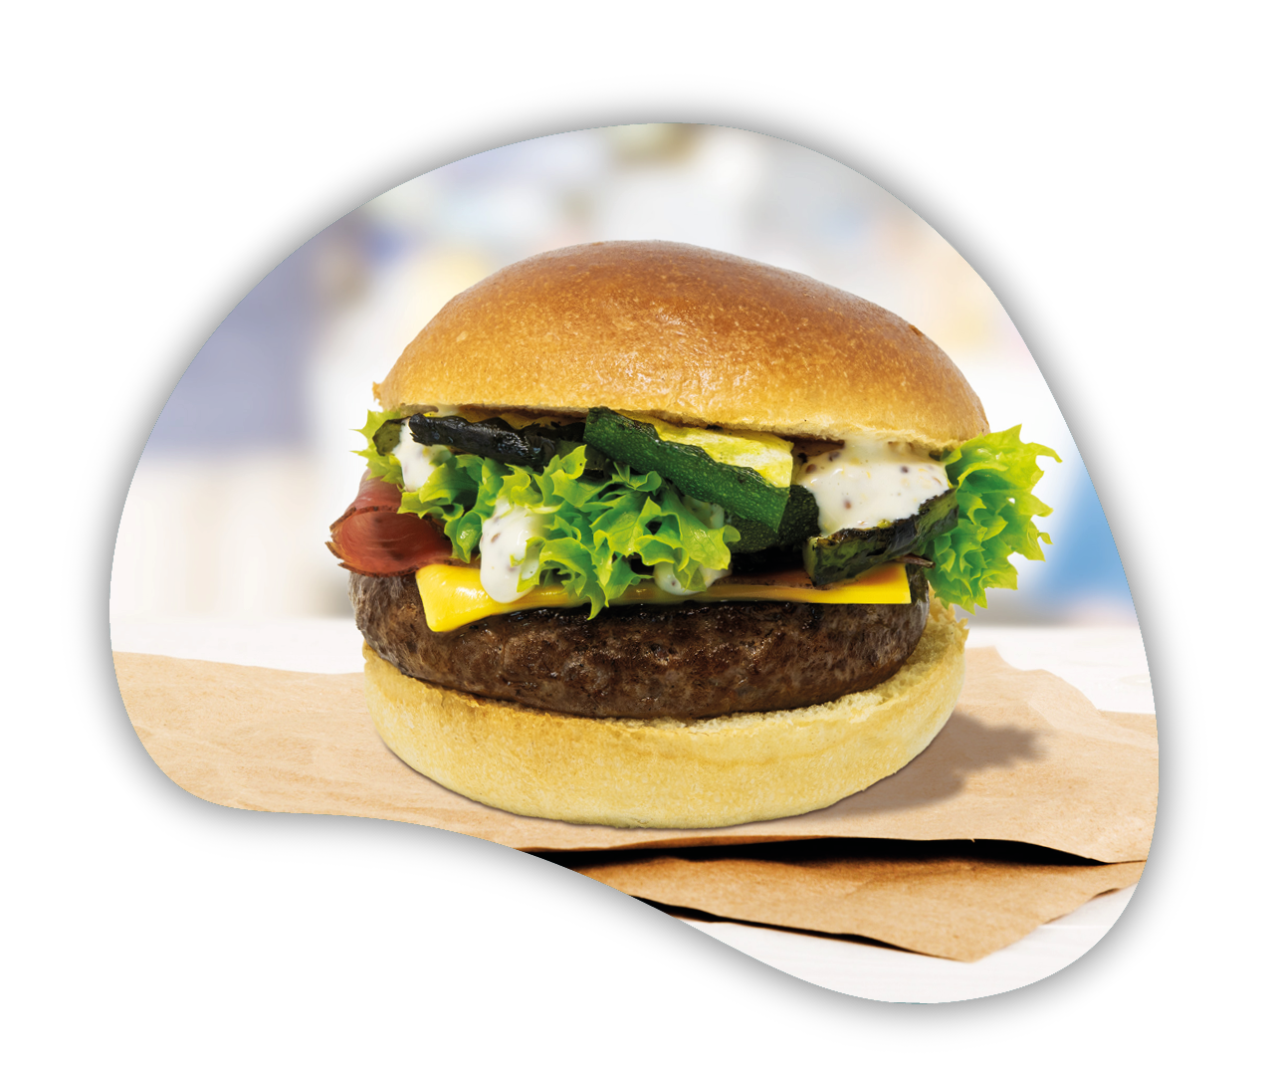
KAUFSTIMULIERENDE FAKTOREN
Mit Appetitlichkeit punkten und Akzente setzen.
Der Kunde möchte sehen, welchen Snack er bekommt. Das Angebot muss deshalb liebevoll und originell in Szene gesetzt werden. Achtet auch darauf, dass der Snack insbesondere to go einfach und unkompliziert verzehrt werden kann.
Hilfreich dabei ist
auf ein ganzheitlich attraktives Äußeres zu achten
möglichst alle Zutaten sichtbar zu machen
mit frischen Salatblättern, gegrilltem Gemüse von Bonduelle (wie z. B. Zucchinistreifen oder „Andalusia“) und / oder Kräutern Akzente zu setzen
Snacks auch mal ungewöhnlich aufzuschneiden, z. B. dreieckig
Tipp: Pro Snack ein konkretes Belegprogramm, erforderliche Mengen und maximale Stehzeiten schriftlich festlegen.

Slide 10
GESCHMACK ENTSCHEIDET
Es lebe der kleine, feine Unterschied
Eine Veredelung mit leckeren Zutaten, Dips oder Toppings sorgt für das besondere Extra, mehr Individualität und eine höhere Wertigkeit. Dabei sollte in jedem Fall auf eine Balance von Individualität und Mainstream geachtet werden!
Beispiele sind:
Aktuelle Snack- und Ernährungstrends (z. B. Flexitarier, Social Media Trends, fachliche Newsletter Infos wie z. B. newsletter@blmedien.de)
Snack Saucen wie z. B. HOMANN „Holland Classic Style“, „Paprika Frischkäse“ und „Joghurt Knoblauch“
Dressings wie z. B. HOMANN „Joghurt“ oder „Honig Senf“
Snacks nach Möglichkeit kalt und warm anbieten
Tipp: Den Zeitfaktor beachten: z. B. beim Erwärmen von Snacks in der Mittagszeit max. 1,5 Min.

Slide 11

GESCHMACK ENTSCHEIDET
„Guten Geschmack kann man lernen.“ Paul Schibler, Schweizer Aphoristiker
Selbst die schönste Präsentation kann nicht darüber hinwegtäuschen, dass der Geschmack ausschlaggebend ist.
Deshalb ist zu beachten:
Zutaten auswählen, die sich gegenseitig bereichern
Zubereitung und Optik von unabhängigen Personen beurteilen lassen, Kriterien sind z. B.
Geschmack und Harmonie der Zutaten
Aussehen
Verzehrfreundlichkeit
Optimale Zutaten und Mengenangaben festlegen und immer genau einhalten

Slide 12
KOMFORTABEL VERPACKEN
Mit den Kunden denken!
Wer will, dass ein Snack-Käufer wiederkommt, muss bis zum finalen Konsum – auch „to go“ – mitdenken. Hier ist eine funktionale Mehrweg-Verpackung wichtig, die unterschiedlichste Aufgaben erfüllen kann:
sie sorgt dafür, dass das Produkt einfach mitgenommen werden kann
sie schützt das Produkt vor Verunreinigung
sie hilft dabei, das Produkt länger richtig temperiert zu halten
sie unterstützt beim Snack-Verzehr (z. B. weniger kleckern)
sie kann als Werbeträger fungieren und die Bekanntheit steigern
Tipp: Auf Umweltverträglichkeit und Nachhaltigkeit achten! Das kommt beim Kunden gut an!

Slide 13
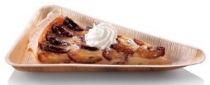
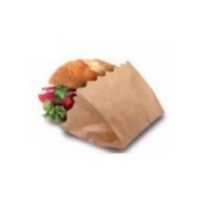
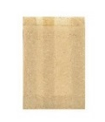
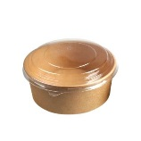
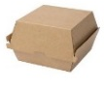
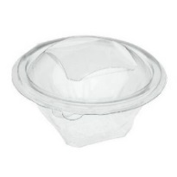
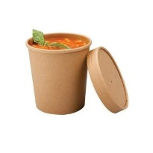
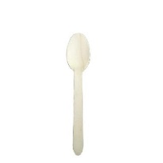
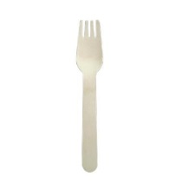
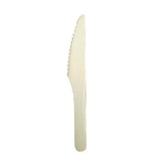
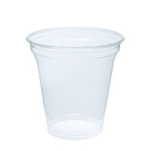
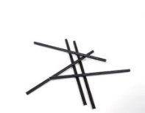
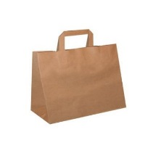
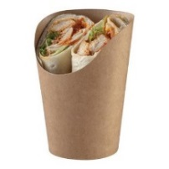
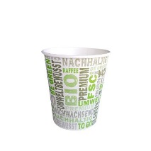
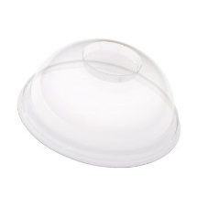
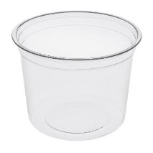
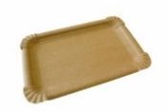
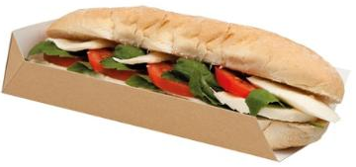
KOMFORTABEL VERPACKEN
Entscheidungshilfe für die richtige Verpackung:
1. Das Material:
Papier
Pappe
Holz, Bambus, Palmblatt
Kunststoff (Recyclingfähig)
bedruckt / unbedruckt
beschichtet / unbeschichtet
FSC-Zertifizierung möglich
Produktbeispiele:
Perforation
Flüssigkeits- bzw. Fettdicht
Behandlung
Produktbeispiele:
Produktbeispiele:
Bevorzugt PET oder- rPET transparent, weiß & schwarz erhältlich
Über Banderole „Mehrweg“ kommunizierbar

Slide 14
KOMFORTABEL VERPACKEN
Entscheidungshilfe für die richtige Verpackung:
2. Die Funktionalität:
Heiße Snacks
Stulle & Co.
Wraps & Stangensnacks
Burger
Ideal ist ...
doppelwandiges Material für anhaltende Frische und damit der Snack lange heiß bleibt
Verschluss mit Abriss- perforation
hochwertig und hygienisch
lebensmittelechte Bedruckung
Sollte „handmade“ Eindruck verstärken
Muss fettdicht sein
Idealerweise als Zubereitungs- unterlage geeignet
Mit attraktiver Gesamtoptik
Idealerweise mit Tropfschutz- lasche
Lebensmittelechte Bedruckung
Eignung als Vorverpackung
Formhaltend und für Stehzeiten geeignet
Sichtfenster oder Teilbarkeit des Snacks für die Präsentation
Zum kleckerfreien Verzehr
Schnelle Handhabbarkeit
Lebensmittelechte Bedruckung
Fettdicht
Verzehr muss aus der Verpackung möglich sein
Burgerbelag sollte durch Einstecktasche gesichert bleiben
Fettdicht
Für hygienischen Verzehr aus dem Bag
Lebensmittelechte Bedruckung

Slide 15
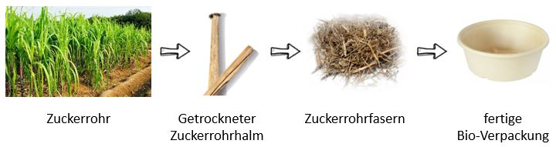
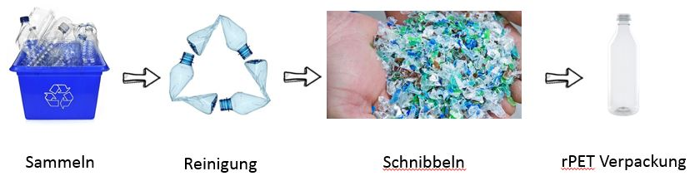
KOMFORTABEL VERPACKEN
Nützliche Tipps:
Auch bei Mehrweg-Verpackungen auf Umweltverträglichkeit und Nachhaltigkeit achten. Das kommt beim Kunden gut an!
Mögliche nachhaltige Rohstoffe sind: Papier, Pappe, Bagasse, rPET, Palmblatt, Holz, Gras, Bambus

Slide 16
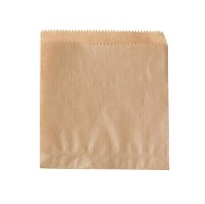
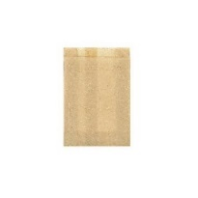
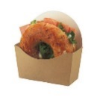
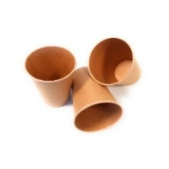
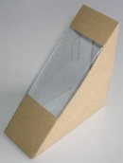

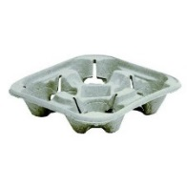
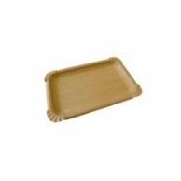
KOMFORTABEL VERPACKEN
Wrap- / Tortilla-Cup
Material: Pappe
Beschichtung: PE
Snacktasche, 2-seitig offen
Material: Kraftpapier, fettdicht
Graspapier-Tüte
Material: Graspapier, fettdicht
Bagel-Pack in braun-weiß
Material: Kraftpapier
Salatschale mit PET-Deckel
Material: Kraftpapier
Beschichtung: PLA
Kaffeebecher
Material: Graspapier
Beschichtung: PLA
Sandwich-Box mit Sichtfenster
Material: Kraftpapier
Suppenbecher mit Deckel
Material: Karton
Beschichtung: PLA
Trinkbecherhalter
Material: Holzschliff
Snacktasche mit Wellenrand
Material: Papier
Pappteller
Material: Kraftpapier
Clear Cup mit Domdeckel
Material: rPET

Slide 17
VIEL ERFOLG!
Beachten Sie auch unsere Tipps zu:
Zubereitung
Idee & Name
Kalkulation

